Slide 1

<밀면 먹으러 가야지>

Slide 2
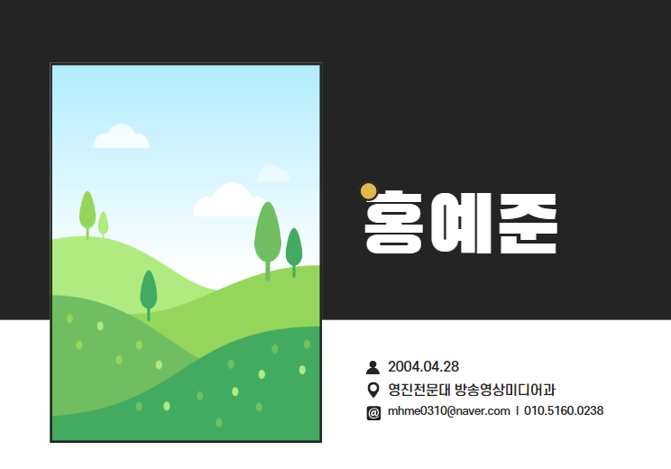
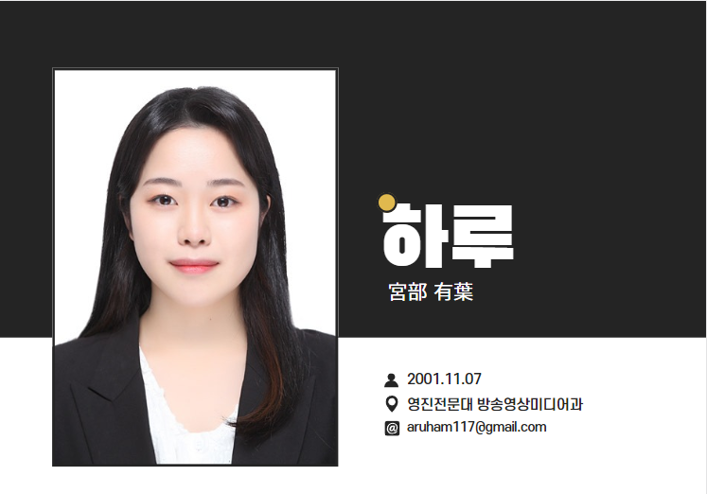
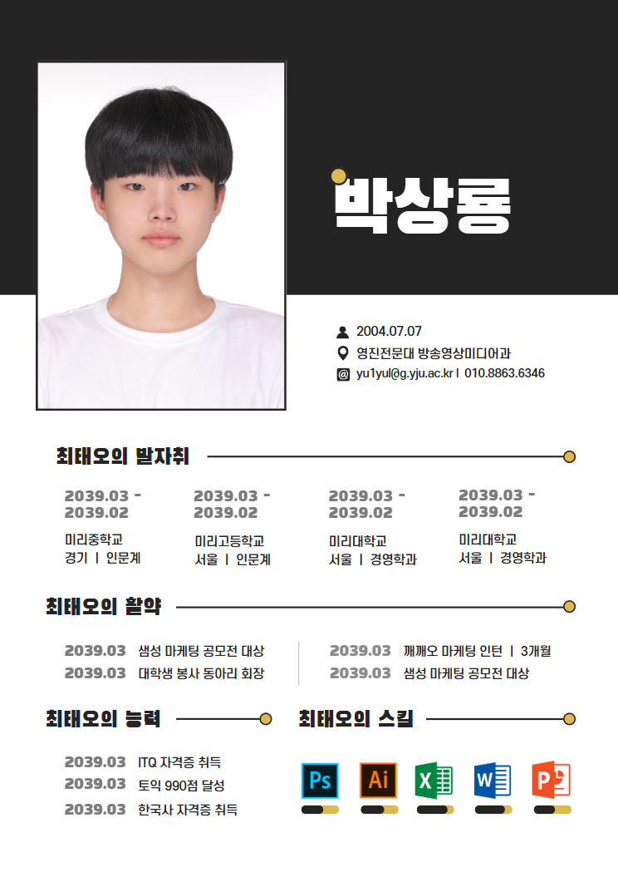
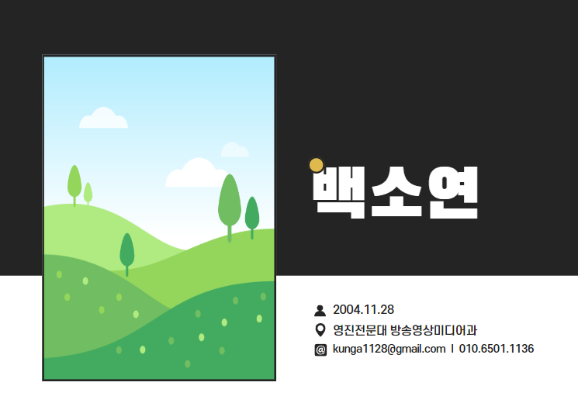

Slide 3
기획의도
밀면 먹으러 가야지(가제)
우리가 배웠지만, 잘 알지 못하는 역사 속의 나라 ‘가야‘
‘가야’가 남긴 유산 ‘고분군’이 유네스코 세계유산 등재에 가까워졌다.
우리들도 ‘가야’와 가까워지기 위해 노력을 할 시간이다.
4명의 출연진과 함께 ‘가야‘에 대해 알아보자!
제작 : 23.06.12-07.06
업로드 : 23.07.07
분량 : 1회 10분 / 총 1회
장르 : 연예/오락
출연 : 각자의 지인들 (4명)
연출 : 박상룡, 백소연
극본 : 홍예준, 미야베 아루하

Slide 4
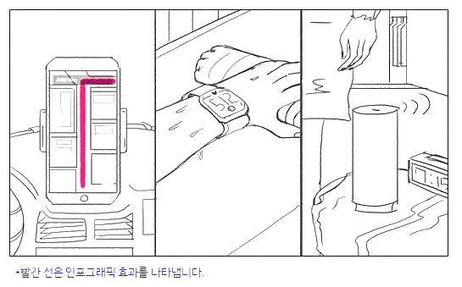
제목을 적어주세요
3
화면을 넣어주세요
그림으로 그려도 되고, 비슷한 장면을 찾아넣으셔도 됩니다
[분할 화면으로 구성]
자동차와 네비게이션
조깅중 스마트워치(시계), 홈 스마트 IOT기기
(* 인포그래픽을 통해 스마트기기와 부가설명을 더 해 줍니다)
최근 다양한 사물인터넷 IOT가 등장하여 똑똑해진 일상에서 그 동안
소외받던 시각장애인이나 저시력으로 고생하는 사람들도 누릴 수 있는 스마트한 서비스가 등장했습니다
기타
음원 적기
밝고 경쾌한 음악 (---제목)
저작권이 없는 무료 음원 중 찾으면 좋음
05’ – 07’

Slide 5
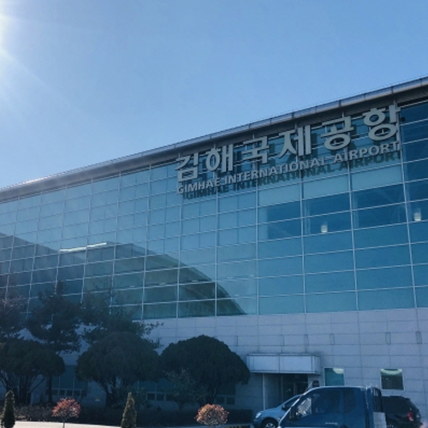
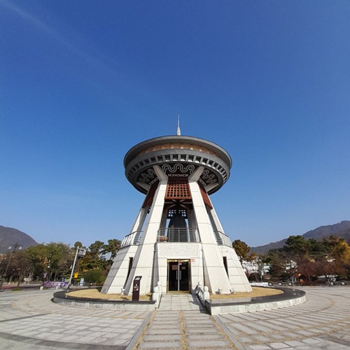
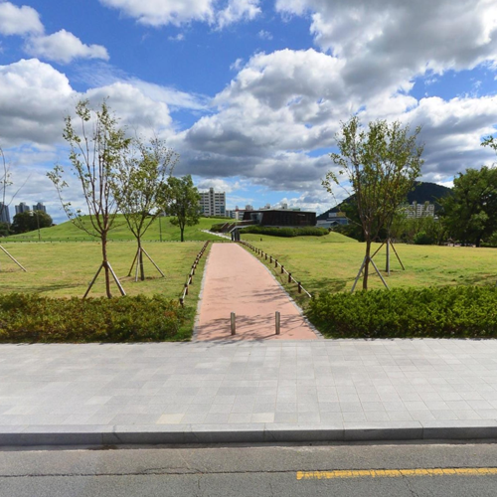
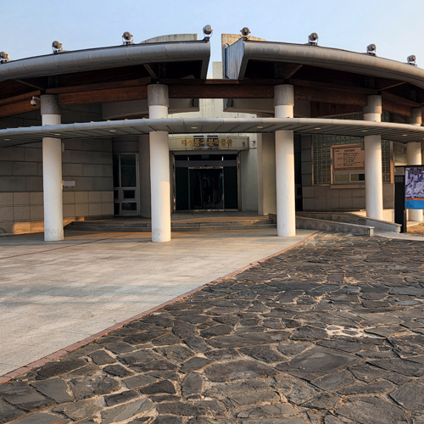
오프닝
1
[교차 컷편집 구성]
김해국제공항(줌샷), 김해시민의종, 대성동고분군→대성동고분박물관(패닝샷)
대성동고분군 항공샷 때 가운데 크게 ‘대성동 고분군’ 자막
패닝샷(삼각대)
볼빨간사춘기 ‘여행’ (예정)
10’

Slide 6
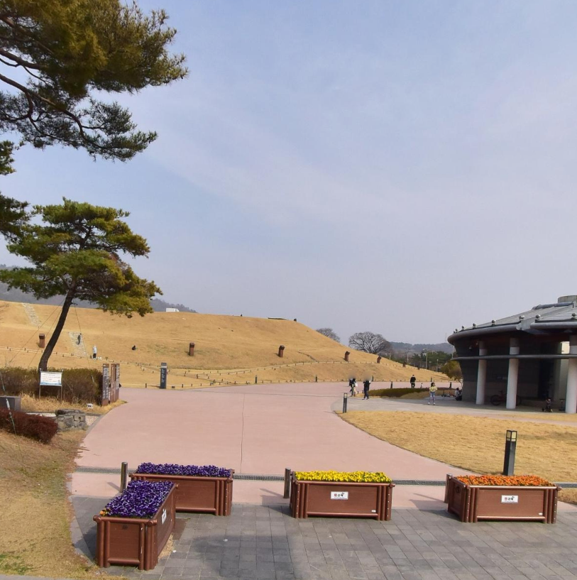
프로그램 소개&타이틀
2
박물관 옆 대성동고분군을 배경으로 출연진 스탠딩
장소 소개 때, 대성동고분박물관으로 화면 전환 후 복귀
프로그램 이름 소개 끝에 ‘밀면 먹으러 가야지(타이틀)’
Na) 간단한 인사, ‘현재 이곳은 김해 대성동에 위치한 고분박물관입니다.
Su) (화면전환) ‘대성동박물관‘
Na) 2013년부터 ‘가야고분군 세계문화유산추진단’에서 7개의 가야 고분군을
유네스코 세계유산으로 등재하기 위해 노력을 하고 있습니다.
올해 9월 사우디아라비아에서 진행하는 유네스코 세계유산위원회에서
가야 고분군의 세계유산 등재 여부가 결정됩니다.
그렇기에 오늘은 7개의 가야 고분군 중, 금관가야의 대성동 고분군에서
촬영을 진행하며 가야에 대해서 알아보도록 하겠습니다.
Na) 프로그램명 소개
볼빨간사춘기 ‘여행’ (볼륨 Down)
30’

Slide 7
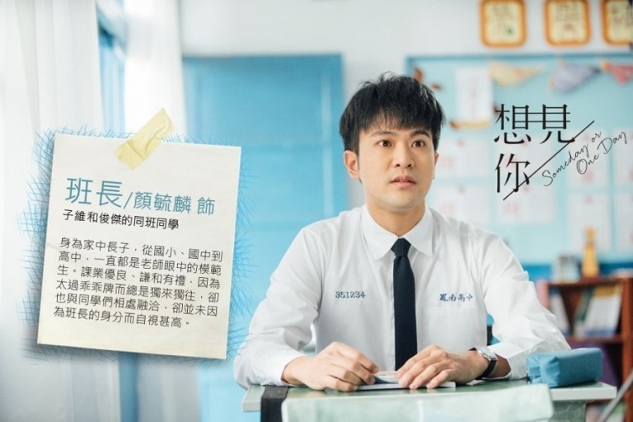
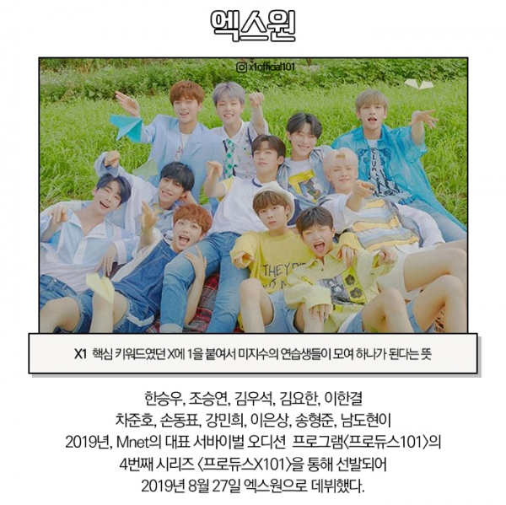
출연진 소개
3
출연진 소개 (나이, 대학교, 학과, 이름 등)
출연진 서로 인사(서먹서먹한 분위기) (연출)
자막&편집으로 출연진 짧은 소개
아이브 <I AM>
30’

Slide 8
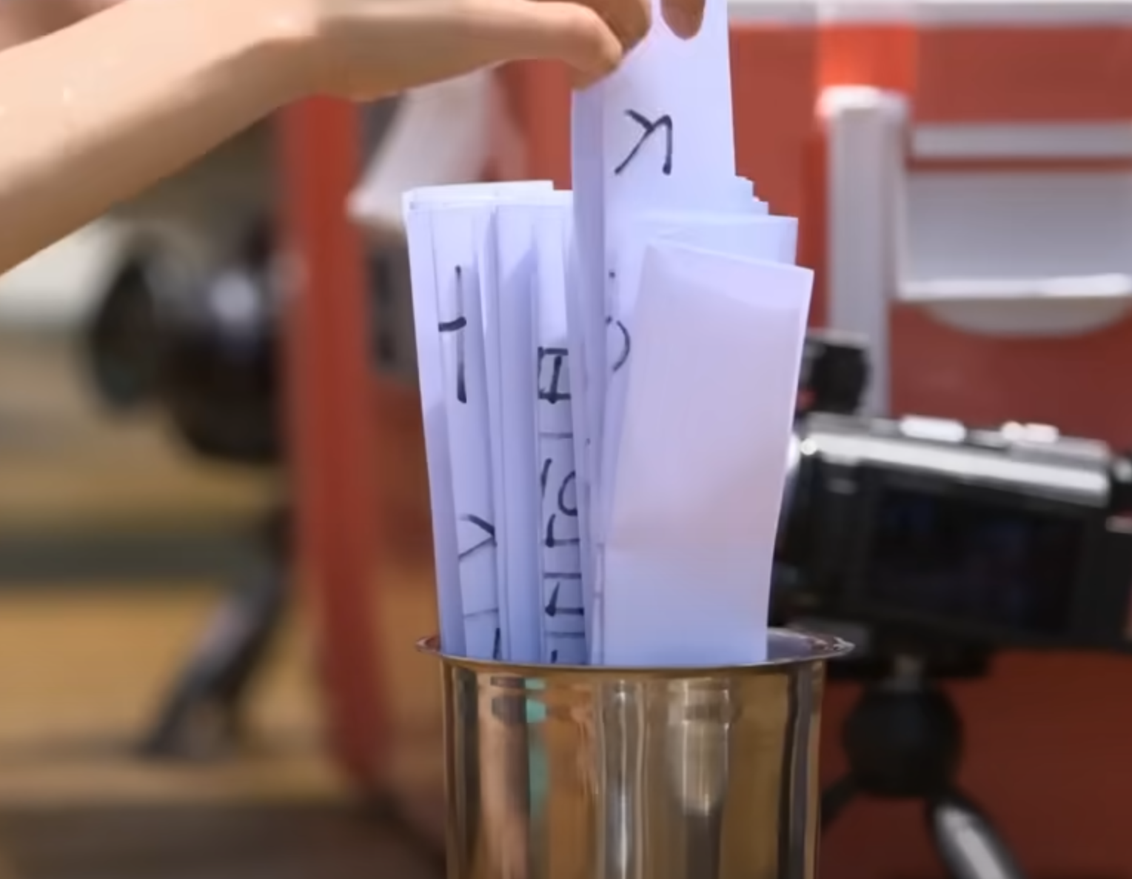
팀편성
4
스탠딩에서 팀 편성 소개
제비뽑기 통 클로즈업
팀소개 컷편집
Na) 팀을 정해야 하는데 제비뽑기로 정해보도록 할게요
Su) 팀소개 때 구성원 이름 자막
13’

Slide 9
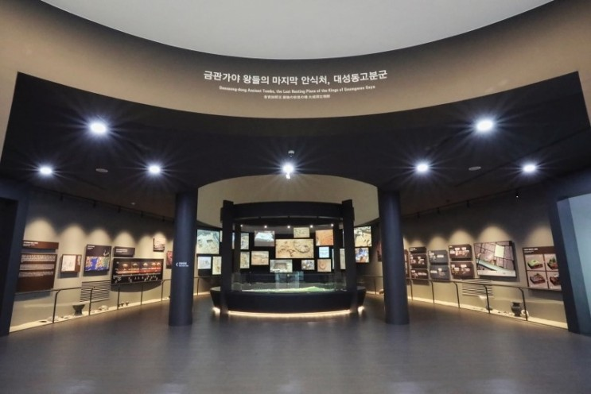
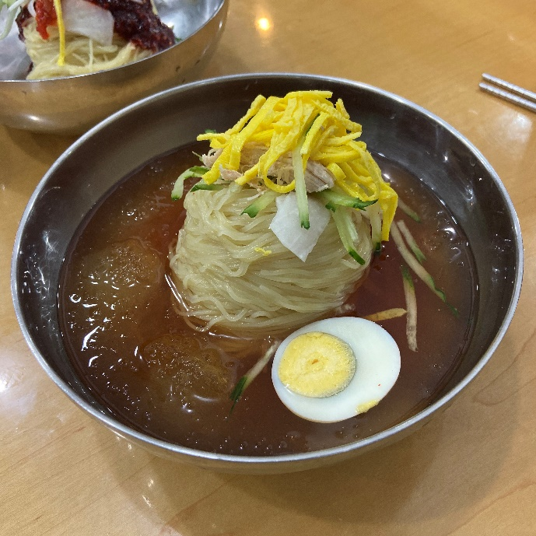
진행 설명
5
대성동고분박물관 내부 영상 컷편집
보물을 숨겨둔 위치 클로즈업
가야밀면과 먹는 샷(E.C.U.)
Na) 오늘 가야밀면을 먹을 건데, 대성동고분박물관 안에서 퀴즈나 게임 등을 통해 포인트를 모아 자신의 가야밀면에 들어가는 재료를 구매할 수 있습니다.
육수도 포인트로 구매를 해야 합니다.
Su) ‘가야밀면’
가야밀면 먹을 때 ‘호로롭‘ 효과음
30’

Slide 10
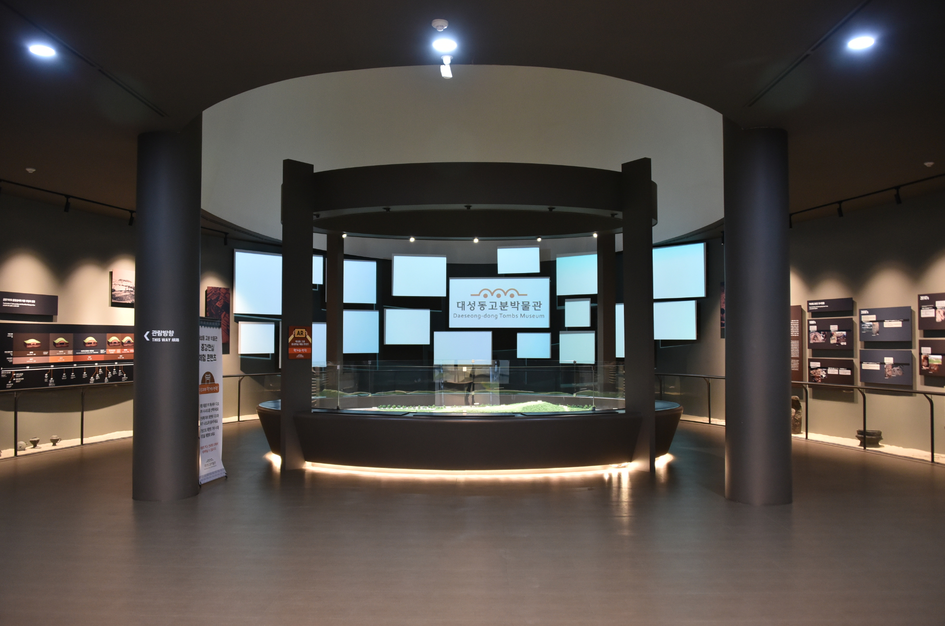
박물관 입장
6
박물관 들어가는 영상 스피드 배속
박물관 내부 로비 패닝샷
Na) 자 그럼 박물관으로 들어갈게요
박물관 입장 때, 슉- 하는 효과음
7’

Slide 11
포인트 수집 시작
7
대성동고분박물관 내부 배경으로 출연진 스탠딩
설명하는 중, 출연진 클로즈업
갑작스런 시작 선언, 출연진 반응 클로즈업
Na) 여기는 대성동고분박물관 내부입니다.
박물관 안에서 20분간 돌아다니면서 퀴즈나 게임을 통해 포인트를 모으시면 됩니다!
그러면 지금 바로 시작할게요!
나레이션
20’

Slide 12
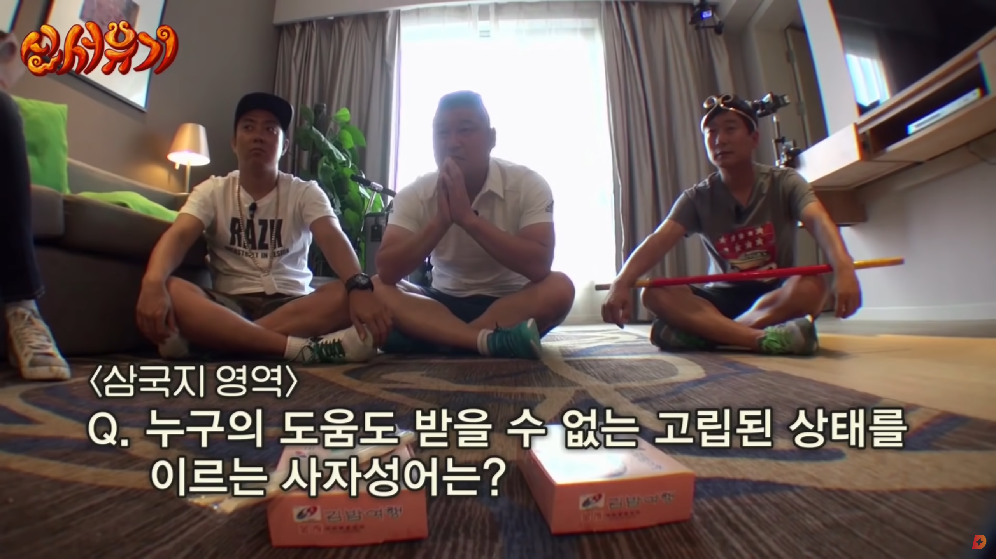
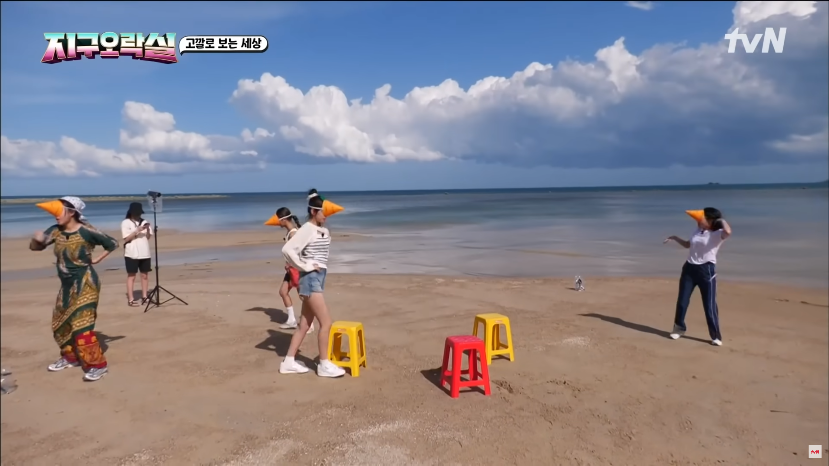
팀별 촬영
8
출연진이 박물관에 돌아다니며, 퀴즈&게임을 진행해 포인트를 모으는 장면을 촬영&편집
자막&편집으로 출연진 짧은 소개
출연진의 말소리(Voice)
280’

Slide 13
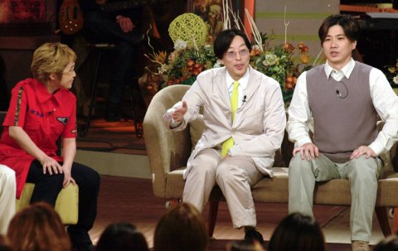
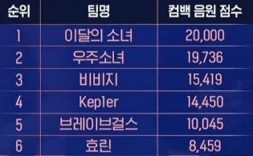
포인트 수집 결과 발표
9
#7의 배경에서 스탠딩
팀별 포인트 발표 시, 자막으로 포인트
Na) ㅇㅇ팀의 포인트는 nn점입니다!
Su) ㅇㅇ팀 포인트
Na) ㅁㅁ팀의 포인트는.. (화면전환) nn점입니다!
Su) ㅁㅁ팀의 포인트는 nn점입니다!
출연진의 말소리(Voice)
나레이션 목소리
25’

